Slide 1

Тұңғыш президент күні

Slide 2
Мақсаты: Оқушыларға Қ. Р. Президенті Н. Ә. Назарбаев өмірі мен шығармашылыққа толы атқарылған істері туралы мәліметтер беру. Оқушыларға президенттің ел үшін жасаған істерін үлгі – өнеге ету. Оқушыларды өз Отанын, халқын сүйетін азамат болып өсуге, елжандылыққа, патриоттық сезімге тәрбиелеу.

Slide 3

Тұңғыш президент күні
Қазақстан Республикасының тұңғыш президенті күні — 1 желтоқсанда жыл сайын аталып өтетін Қазақстандағы мемлекеттік мейрам. 2011 жылғы 10 желтоқсанда парламент сенатының толық отырысында «Қазақстан Республикасының мерекелері туралы» заңына толықтырулар енгізу туралы» заңнамасына қол қойылды. Қазақстан Республикасының алғашқы президент күнін атап өту Қазақстан Республикасының президенті — Нұрсұлтан Әбішұлы Назарбаевтың мемлекет алдындағы дүр жетістіктерін тану мақсатымен ұйымдастырылған.

Slide 4
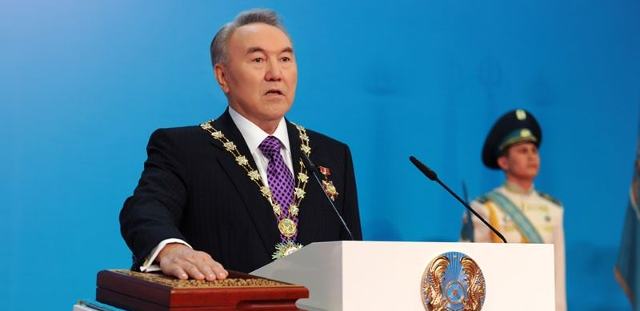
Тарихы
Бұл мейрамның аталуының негізі және алғышарты болып 1 желтоқсан күні болған президент сайлауы болды. Алғашқы бүкілхалықтық сайлау нәтижесінде Нұрсұлтан Әбішұлы Назарбаев алғашқы президент атанды. Ол жылы Н.Назарбаев 88,2% дауыс берушілердің 98,7% дауысына ие болған еді.

Slide 5
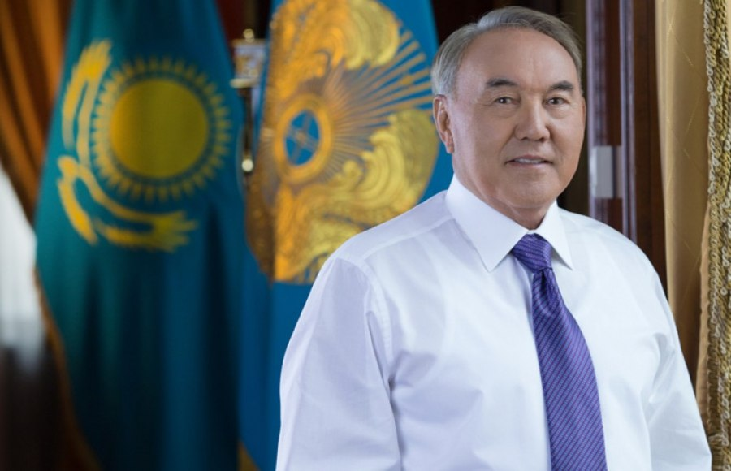
1-ші Қазақстан Республикасының Президенті
Нұрсұлтан Әбiшұлы Назарбаев (6 шілде 1940 жыл, Шамалған ауылы, Алматы облысы) — Қазақстанның мемлекет қайраткері, ғалым, Қазақстан Республикасының тұңғыш президенті.

Slide 6
Өмірбаяны
Нұрсұлтан Назарбаев 1940 жылы 6 шілдеде Алматы облысының Қарасай ауданына қарасты Шамалған ауылында Әбіш пен Әлжанның отбасысында дүниеге келген. 1940 жылы 6 шілдеде Іле Алатауының баурайындағы Үшқоңыр жайлауында Әбіш пен Әлжан Назарбаевтардың шаңырағында дүниеге келді. Оған әке-шешесі Нұрсұлтан деп ат қойды.Сәбиге ат таңдаудың өзі жатқан бір хикаяға айналды. Тойға жиналған ағайын-туыс түрлі есімдерді тұс-тұстан айтып жатты. Ең ақырында жаңа туған ұлдың әжесі Мырзабала мынадай ұсыныс білдірді: «Менің сүйікті немерем екі бірдей есімді алып жүрсін. Оның аты Нұрсұлтан болсын».Әлемдегі барлық әжелер секілді Мырзабала да немересінің азамат болып қалыптасуына ерекше еңбек сіңірді.

Slide 7
Қызмет жолы
1960 жылы Днепродзержинск техникалық училищесін, 1967 жылы Қарағанды металлургия комбинатына қарасты жоғары техникалық оқу орынын, 1976 жылы Кеңес Одағы коммунистік партиясы Орталық комитетіне қарасты Жоғары партия мектебін бітірген.
Еңбек жолын 1960 жылы Теміртау қаласындағы Қарағанды металлургия комбинатында қатардағы жұмысшы болып бастап, домна пешінің аға газдаушылығына дейінгі жолдан өтті.
1960—69 жж. — Қарағанды металлургия зауытында жұмыс істеді.
1969—73 жж. — Қарағанды облысы Теміртау қаласындағы партия-комсомол жұмыстарында жауапты қызметтер атқарды.
1973—77 жж. — Қарметкомбинаттың партком хатшысы.
1977—79 жж. — Қарағанды облыстық партия комитетiнiң хатшысы, 2-ші хатшысы.
1979—84 жж. — Қазақстан КП Орталық Комитетінің хатшысы.
1984—89 жж. — Қазақ КСР Министрлер Кеңесiнiң төрағасы.
1989—91 жж. — Қазақстан КП ОК бiрiншi хатшысы,
1990 ж. ақпан—сәуір аралығында Қазақ КСР Жоғары Кеңесiнiң төрағасы болды.
1990 ж. сәуірінен — Қазақ КСР президенті.
1991 ж. желтоқсанның 1-інде тұңғыш рет Қазақстан Республикасы Президентінің жалпыхалықтық сайлауы өтті. Сайлау нәтижесінде Нұрсұлтан Әбішұлы Назарбаев басым дауыспен (98,78 %) жеңіске жетті.
1995 ж. сәуірдің 29-ында жалпыхалықтық референдум нәтижесінде Қазақстан Республикасы Президенті Н.Ә.Назарбаевтың өкілеттігі 2000 ж. дейін ұзартылды.
1999 ж. қаңтардың 10-ында өткен жалпыхалықтық сайлаудың нәтижесiнде Н. Назарбаев 79,78 % дауыс алып, Қазақстан Республикасы Президенті болып қайта сайланды.
2005 ж. желтоқсанның 4-інде сайлаушылардың 91,5 % дауысын алып, Қазақстан Республикасының Президенті болып қайта сайланды.[1]
2011 ж. сәуірдің 3-інде сайлаушылардың 95,5 % дауысын алып, Қазақстан Республикасының Президенті болып қайта сайланды.[2]
2015 ж. сәуірдің 26-ында сайлаушылардың 97,7 % дауысын алып, Қазақстан Республикасының Президенті болып қайта сайланды.[3]

Slide 8
Отбасылық жағдайы
Жұбайы — Сара Алпысқызы — Бөбек қорын басқарады.
Президенттің үш қызы бар:
Дариға — саясат ғылымдарының докторы, ЖАҚ "Хабар" Ақпараттық агенттігінің директорлар Кеңесінің Төрайымы, Қазақстан Республикасы Парламенті Мәжілісінің депутаты.
Динара — Н.Ә. Назарбаев атындағы білімді қолдау қорын басқарады. Forbes журналының мәліметі бойынша 2011 ж. наурыз айына қарасты 1.3 миллиард АҚШ долларын құрайтын әл-ауқатымен Қазақстанның ең бай әйелі боп саналады. Тимур Құлыбаевтың жұбайы.[4]
Әлия — бизнеспен айналысады, «Элитстрой» құрылыс компаниясын басқарады.
Н. А. Назарбаевтың жеті немересі және екі шөбересі бар.

Slide 9
Назарбаевтың бастамасымен ашылған оқу орындар
Халықаралық ақпараттық технологиялар университеті
Қазақстан менеджмент институты
Қожа Ахмет Ясауи атындағы Халықаралық Қазақ-Түрік университеті
Н. Гумилев атындағы Еуразия университеті
Ұлттық мемлекеттік заң университеті
Назарбаев Университетi
Назарбаев Зияткерлік мектептері[6]
бірқатар лицейлер мен колледждер
Президенттік «Болашақ» бағдарламасы іске асуда, ол бойынша жастар дүние жүзінің ірі оқу орындарында білім алып жатыр.
Аса талантты балалар үшін президенттік «Дарын» сыйлығы тағайындалған.

Slide 10
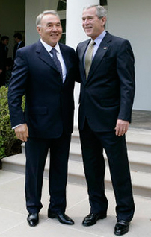
Басқа лауазымдары мен мансаптары
Экономика ғылымдарының докторы (1993)
ҚР Ұлттық ғылым академиясының (1995) және басқа да ғылыми мекемелер мен шетел оқу орындарының академигі
Қазақстан халқы Ассамблеясының төрағасы
Қазақстанның Қарулы Күштерінің Жоғары Бас Қолбасшысы
Дүниежүзілік қазақтар қауымдастығының төрағасы
Нұр Отан Халықтық-демократиялық партиясының төрағасы
Дүние жүзі қазақтары ассоциациясының төрағасы
Орталық Азия мемлекеттері Достық қорының құрметті төрағасы
ЕҚЫҰ-нің бас төрағасы
Бірнеше жыл Халықаралық Аралды құтқару қорын басқарды

Slide 11
Заңнама
1-ші желтоқсан – Тұңғыш Президент күні. Парламент 1991 жылдың 1-ші желтоқсанда өткен Тұңғыш Президенттің сайлауына қатысты осындай шешім қабылдаған болатын. Биылғы жылдың 1-ші желтоқсаны сенбі күніне тура келіп тұр. Ал, Қазақстан Республикасындағы мерекелер туралы Заңның 5-ші бабында «Демалыс және мерекекүндері сәйкес келген жағдайда мерекеден кейінгі жұмыс күні демалыс күні болады», делінген.Осы күні сенбіге тура келгендіктен, қазақстандықтар дүйсенбі, яғни 3-ші желтоқсандада демалады

Slide 12
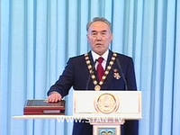
Ресми ант беру рәсімі

Slide 13

Президент алқасы

Slide 14

Елін сүйген, елі сүйген елбасы
Жекелеген сұхбаттар мен очерктерден тұратын бұл кітапта Қазақстан Республикасының тұңғыш Президенті Н. Ә. Назарбаевтың елімізді басқаруда атқарған ұлан-ғайыр істері, саясаткер, адам және азамат ретіндегі кейбір қырлары сөз болады.
Қасымбеков М. Елін сүйген, елі сүйген Елбасы

Slide 15

Назарларыңызға рахмет!

